Slide 1
Project Proposal
组长：黄滟雯 2017013561
组员：刘薇 2017013590
刘妮琦 2018011316
张雪莹 2018011392

Slide 2
01
选题背景
02
交互场景
03
交互设备
04
交互设计
目录 CONTENTS

Slide 3
01
选题背景

Slide 4
01
选题背景
物联网的节能需求
提高生活便捷性
满足交互自然性
实现多设备协同

Slide 5
02
交互场景

Slide 6
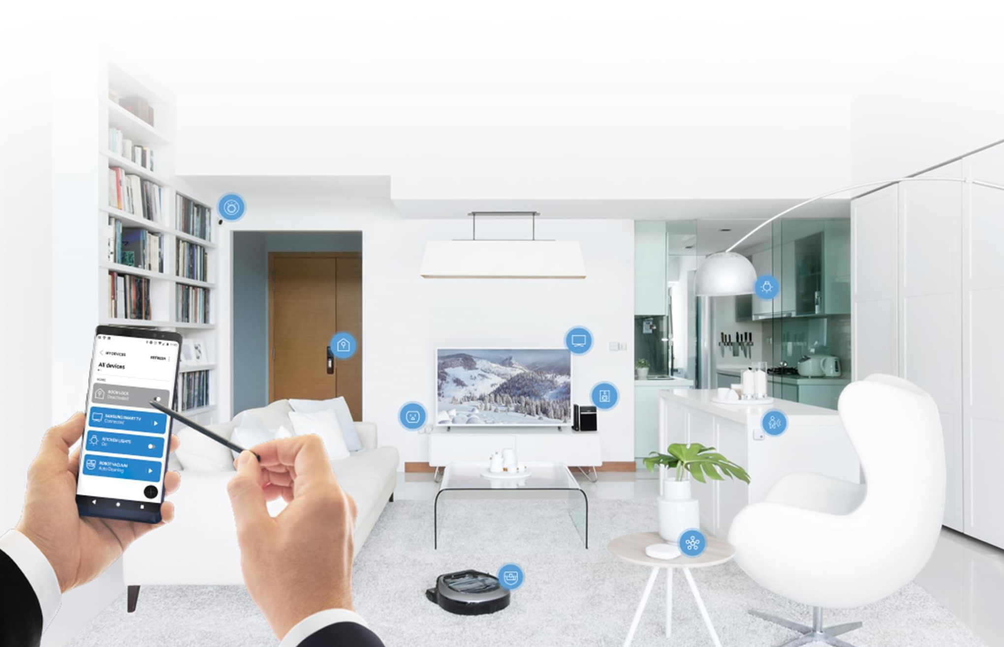
02
交互场景
智能家居
主要围绕显示屏
及音箱相关使用场景

Slide 7
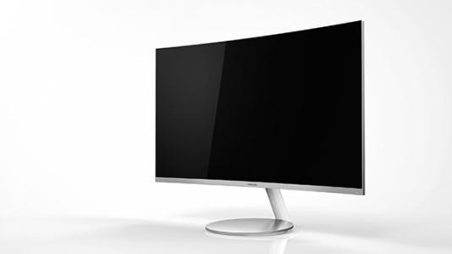


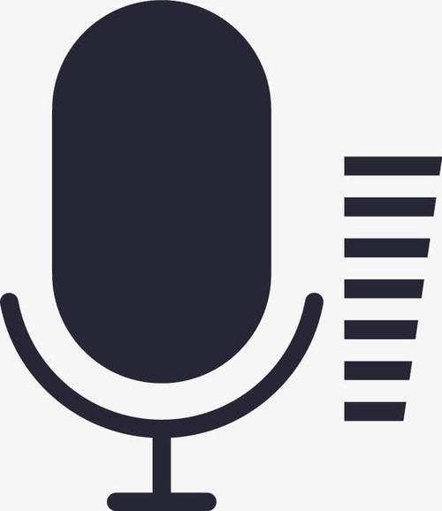
02
交互场景
需求：节能
实现：视线离开屏幕时调低亮度
需求：妈妈想在家边打扫边看剧
实现：走到不同的地方亮不同的屏幕/切换不同的音箱
需求：环境中出现其他声音，可能是噪音干扰或事务切入，希望设备能自动调节音量
实现：结合环境声音和视线焦点，决定是调高音量（减少被干扰的程度）或调低音量（不影响新事务的处理）

Slide 8
03
交互设备

Slide 9
03
交互设备
01
显示屏
控制显示屏的开关/调节亮度/
将视频内容在多个显示屏间转移
02
音箱
控制音箱的开关/调节音量/
切换音频来源
03
其他高耗电设备
初步计划以显示屏和音箱为主要交互设备，其他设备还在考虑中。

Slide 10
04
交互设计

Slide 11

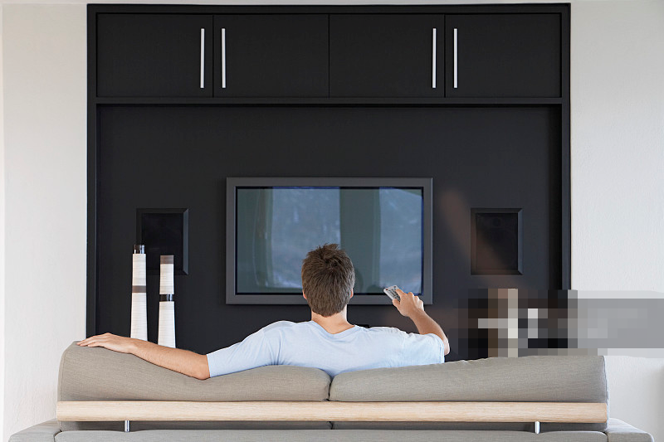

04
交互设计
# 可能的实现方法
距离
视线
声音
根据空间位置，确定与佩戴者距离最近的显示/播放设备
跟踪佩戴者的视线焦点，由聚焦、分散控制播放设备的亮度、音响
检测环境声音，并结合视线焦点，控制音量的增减

Slide 12
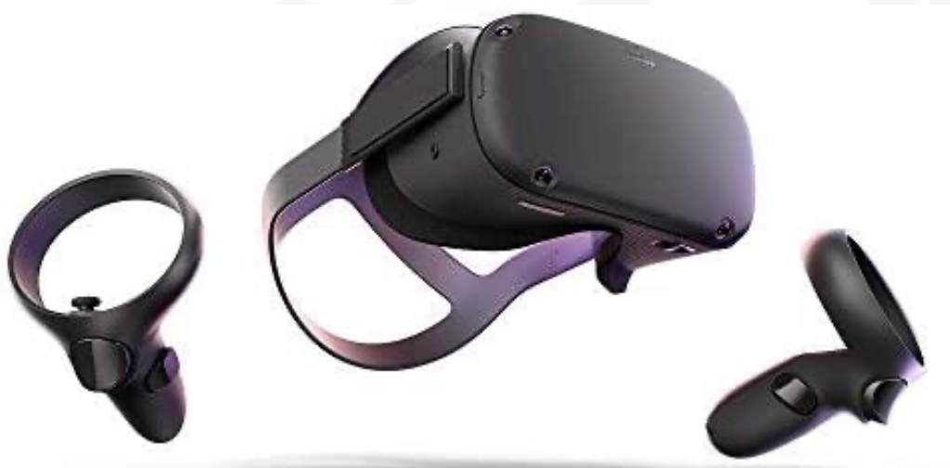
04
交互设计
走近/离开显示器
看/不看显示器
打开或关闭显示器/切换音源。
当空间中存在多个显示器时，根据行动轨迹，打开正在靠近的显示器，关闭正在远离的显示器；当存在多个音箱时，切换为正在靠近的音箱播放音频。实现节能并且便捷地转移正在播放的内容。
调节屏幕亮度。
视线集中在显示器上时维持正常屏幕亮度，视线离开显示器则调低屏幕亮度，实现节能。
使用其他设备
说话
调低屏幕亮度及音量，必要时关闭显示器，实现节能并避免分散注意力。
调节声音。
当人开始交谈时调低音量，当交谈结束后将音量恢复原先的正常水平。

Slide 13
Q & A

Slide 14
谢谢大家！

